Slide 1

CHƯƠNG II CHẤT QUANH TA (28)

Slide 2
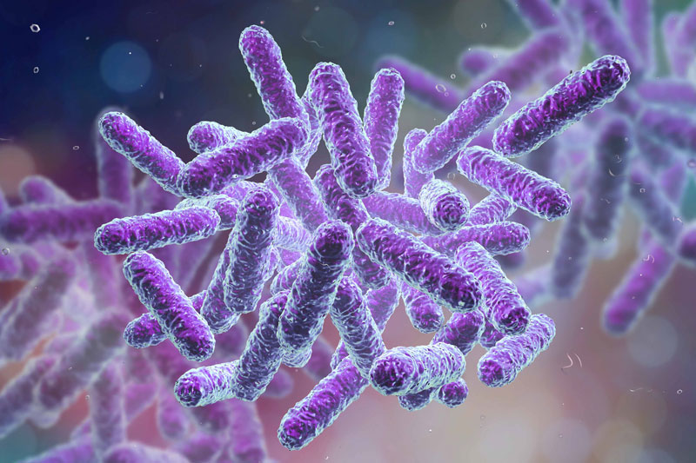
BÀI 9: SỰ ĐA DẠNG CỦA CHẤT

Slide 3

I. Chất quanh ta
- Vật thể là những vật có hình dạng cụ thể và tồn tại xung quanh chúng ta
- Các vật thể được tạo thành từ một hoặc nhiều chất khác nhau.

Slide 4
Vật thể
Theo nguồn gốc
Vật thể tự nhiên
Vật thể nhân tạo
Theo đặc trưng
Vật thể không sống
Vật thể sống

Slide 5
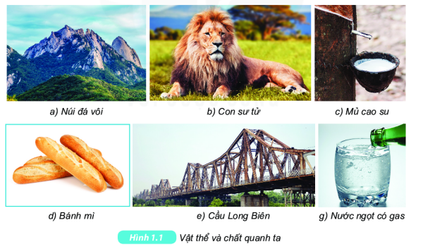
5

Slide 6
Vật thể tự nhiên | Vật thể nhân tạo | Vật sống | Vật không sống
- Núi đá vôi
- Con sư tử
- Cây cao su
- Bánh mì
- Cầu Long Biên
- Chai (cốc) nước ngọt có gas
6

Slide 7
7

Slide 8
Vật thể tự nhiên | Vật thể nhân tạo | Vật sống | Vật không sống
- Bánh mì
- Cầu Long Biên
- Chai (cốc) nước ngọt có gas
- Cây cao su
- Con sư tử.
- Núi đá vôi
- Bánh mì
- Cầu Long Biên,
- Chai (cốc) nước ngọt có gas
- Núi đá vôi
- Con sư tử
- Cây cao su
8

Slide 9

Hãy kể ra một số chất có trong vật thể mà em biết?
- Con sư tử: protein, lipid, nước,...
- Cây cao su: mủ cao su, nước....
- Bánh mì: tinh bột, bột nở,...
- Cầu Long Biên: sắt,...

Slide 10
KIỂM TRA BÀI CŨ
Thế nào gọi là vật thể, được cấu tạo thế nào? VD?

Slide 11
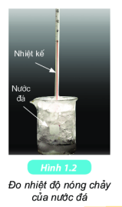
II. Một số tính chất của chất
Nước
Nước ở thể lỏng không màu, không mùi, không vị

Slide 12
* Tính chất vật lý:
+ Trạng thái hay thể (rắn, lỏng, khí)
+ Nhiệt độ nóng chảy; nhiệt độ sôi, tính dẫn điện, nhiệt…..
* Tính chất hóa học:
Sự biến đổi của một chất tạo thành chất mới thể hiện tính chất hóa học của chất đó.

Slide 13
Tính chất hóa học
Đá vôi
Cứng khi nung biến thành chất mới là vôi sống mềm hơn, xốp.
Than đá
Có màu đen, rắn chăc khi cháy biến thành chất mới là khí carbon dioxide

Slide 14
1. Sự biến đổi tạo ra chất mới là tính chất vật lí hay tính chất hóa học?
Tính chất hóa học
2. Nhận xét nào sau đây nói về tính chất hóa học của sắt:
a) Đinh sắt cứng, màu trắng xám, bị nam châm hút.
b) Để lâu ngoài không khí, lớp ngoài của đinh sắt biến thành gỉ sắt màu nâu, giòn và xốp.

Slide 15
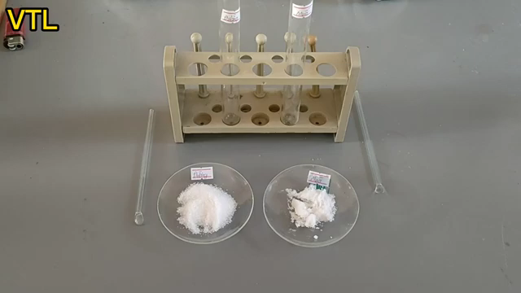

Slide 16
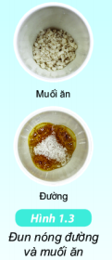
* Tính chất hóa học
Thí nghiệm đun nóng đường và muối ăn
Khi đun nóng, chất trong ống nghiệm nào đã biến đổi thành chất khác? Đây là tính chất vật lí hay hóa học của chất?

Slide 17
LUYỆN TẬP
Câu 1: Cho các chất sau: hoa đào, hoa mai, con người, cây cỏ, quần áo…Hãy cho biết vật nào là nhân tạo?
A
Hoa đào.
B
Cây cỏ.
C
Quần áo.
D
Tất cả đáp án trên.

Slide 18
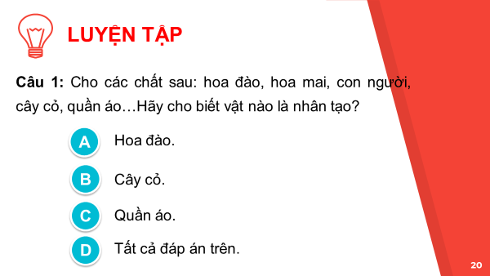


Slide 19
Câu 2: Tính chất nào sau đây có thể quan sát được mà không cần đo hay làm thí nghiệm để biết?
A
Tính tan trong nước.
B
Khối lượng riêng.
C
Màu sắc.
D
Nhiệt độ nóng chảy.

Slide 20
Câu 3: Sắt được dùng để chế tạo ra vật thể nào dưới đây:
A
Cầu, máy móc, bóng đèn.
B
Cốc, chai, lưỡi dao.
C
Cốc, cầu, chai.
D
Cầu, máy móc, lưỡi dao.

